Slide 1
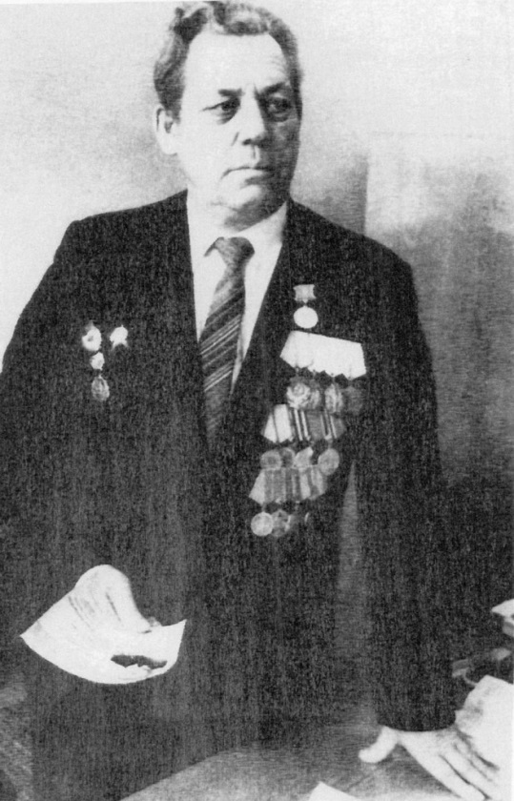
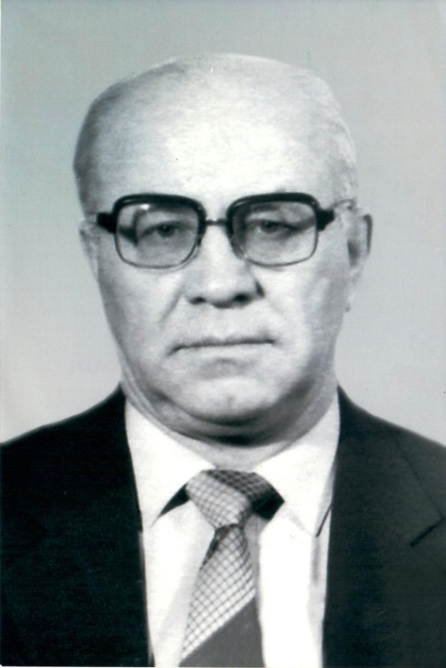
Первые руководители
Советского района

Slide 2
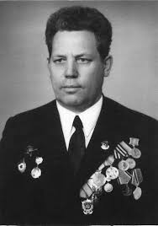
Вокуев
Нифонт
Трофимович

Slide 3
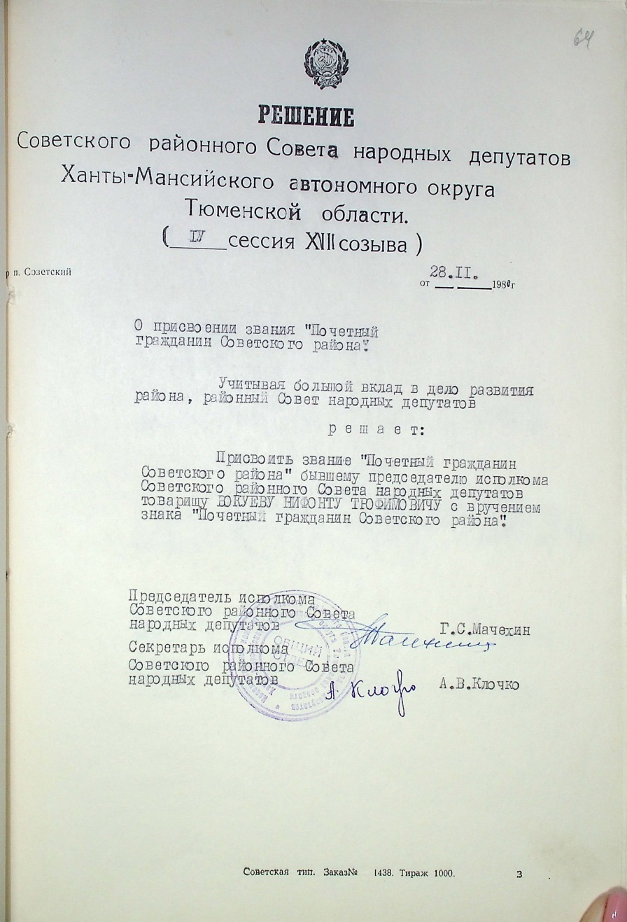
Решением Советского районного Совета народных депутатов от 28 ноября 1980 года Вокуеву Нифонту Трофимовичу присвоено звание «Почётный гражданин Советского района».
Фонд № 2. Опись 1. Дело 318. Лист 64.

Slide 4
Вокуев Нифонт Трофимович родился 01 января1923 года в селе Саранпауль Берёзовского района Тюменской области. Рос в большой семье, три сестры и два старших брата. Отец – Трофим Филиппович – летом занимался рыболовством, зимой пушным промыслом. Мать – Феодосия Ивановна – вела домашнее хозяйство. Старший брат Николай с 17 лет – бригадир оленеводов. За сохранение оленьего поголовья Николай награжден орденом «Знак почета» и трудовыми медалями. Средний брат Иван работал в Полярно-Уральской экспедиции лодочником-ямщиком. Старшая и средняя сестры – Татьяна и Мария – молодыми завели семьи и трудились каждая в своем хозяйстве. А Мария, кроме этого, много лет проработала в оленеводческих бригадах на каслании. Младшенькая сестра Клава, работала экономистом в Саранпаульском колхозе, а после слияния колхоза и совхоза – главным бухгалтером. Нифонт Трофимович владел свободно языком коми и манси.
В 1936 году закончив семилетку, подал заявление в Ленинградский институт народов Севера им. Жданова и был зачислен на его подготовительное отделение. Но после раздумий уехал в Салехард и поступил в Салехардское педагогическое училище.

Slide 5
В декабре 1941 года Нифонт Трофимович пополнил вторую авиадесантную бригаду 10 корпуса, вскоре она была преобразована в шестую стрелковую маневренную бригаду, а далее в 109-ю гвардейскую стрелковую дивизию. Первое боевое крещение принял в июле 1942 года у г. Моздок.
Первую боевую медаль «За отвагу» Нифонт Трофимович получил за освобождение Крыма, потом была медаль «За оборону Кавказа», а за геройские бои под Одессой – орден «Красной Звезды». Потом была Румыния, Венгрия, Австрия. Войну закончил старшим лейтенантом, командиром разведки. В конце войны получил ранение и около года залечивал раны в разных госпиталях страны.
В сентябре 1946 года Нифонт Трофимович вернулся на свою родину, в село Саранпауль. По направлению треста Северных совхозов Североморпути был направлен заместителем директора по политической работе в Саранпаульский оленесовхоз. Далее работает инструктором, зав. орготделом, вторым и первым секретарем Березовского райкома КПСС.
С 1949 по 1953 годы работает первым секретарем Ханты-Мансийского окружкома ВЛКСМ.

Slide 6
Был свидетелем открытия первого в Тюменской области газового фонтана в Берёзово 21 сентября 1953 года.
В 1956 году по окончании высшей партийной школы был направлен в Берёзовский райком КПСС, вначале вторым, а через два месяца был избран первым секретарем.
В январе 1958 года по направлению окружкома КПСС Вокуев Н.Т на самолете АН-2 с семьей переезжает в с. Ларьяк, где в то время велись интенсивные поиски нефти и газа, и где Нифонт Трофимович как первый секретарь Ларьякского райкома КПСС оказывается на самом острие проблем и открытий. Его усилиями сейсморазведочные буровые партии были переданы в подчинение Тюменскому геологоразведочному управлению из Новосибирского, а административный центр был переведен из удаленного Ларьяка в более оживлённый Нижневартовск. Здесь он знакомится и работает с выдающимися первооткрывателями богатств Западной Сибири руководителями нефтеразведочных экспедиций Ю. Г. Эрвье, Ф. К. Салмановым.

Slide 7
20 марта 1961 года Вокуев Н.Т стал свидетелем еще одного исторического открытия - первого фонтана нефти, на берегу протоки Баграс вблизи Мегиона, положившего начало созданию крупнейшего топливно-энергетического района в Западной Сибири со знаменитым названием - Самотлор.
В январе 1963 года Вокуев Н.Т переезжает в г. Ханты-Мансийск, где до 1968 года работает вторым секретарем горкома КПСС.
В феврале 1968 года секретарь Тюменского обкома КПСС Щербина Б.Е предложил Вокуеву Н.Т. ехать на работу во вновь образованный Советский район. На период до выборов районного Совета депутатов трудящихся для руководства хозяйственным и культурным строительством в районе был утвержден исполнительный комитет в следующем составе: Н.Т. Вокуев – председатель, А.Д. Киселёва – секретарь, Н.Ф. Баженов, И.Н. Хмарук, Н.П. Горбунов – члены исполкома.
Временный исполком с первых дней развернул большую организаторскую работу.

Slide 8
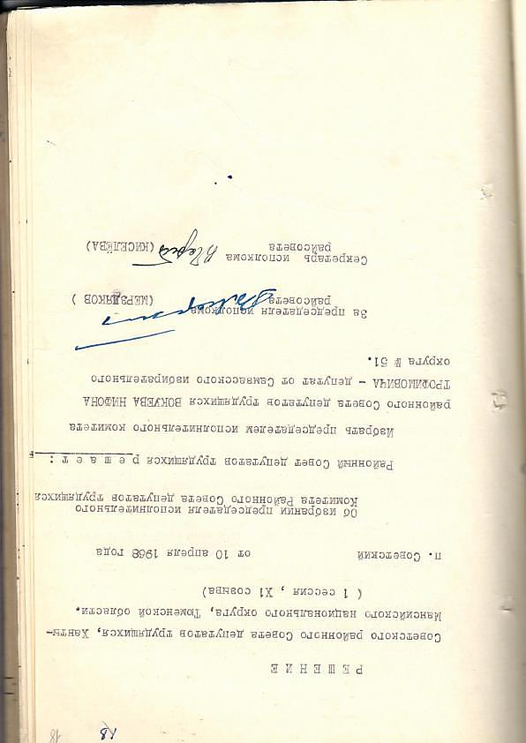
Первая сессия Советского районного Совета депутатов трудящихся состоялась 10 апреля 1968 года и по ее решению председателем исполнительного комитета Советского районного Совета депутатов трудящихся избран Вокуев Нифонт Трофимович, который руководил Советским районом по 1978 год.
Фонд № 2. Опись 1. Дело 1. Лист 18.

Slide 9
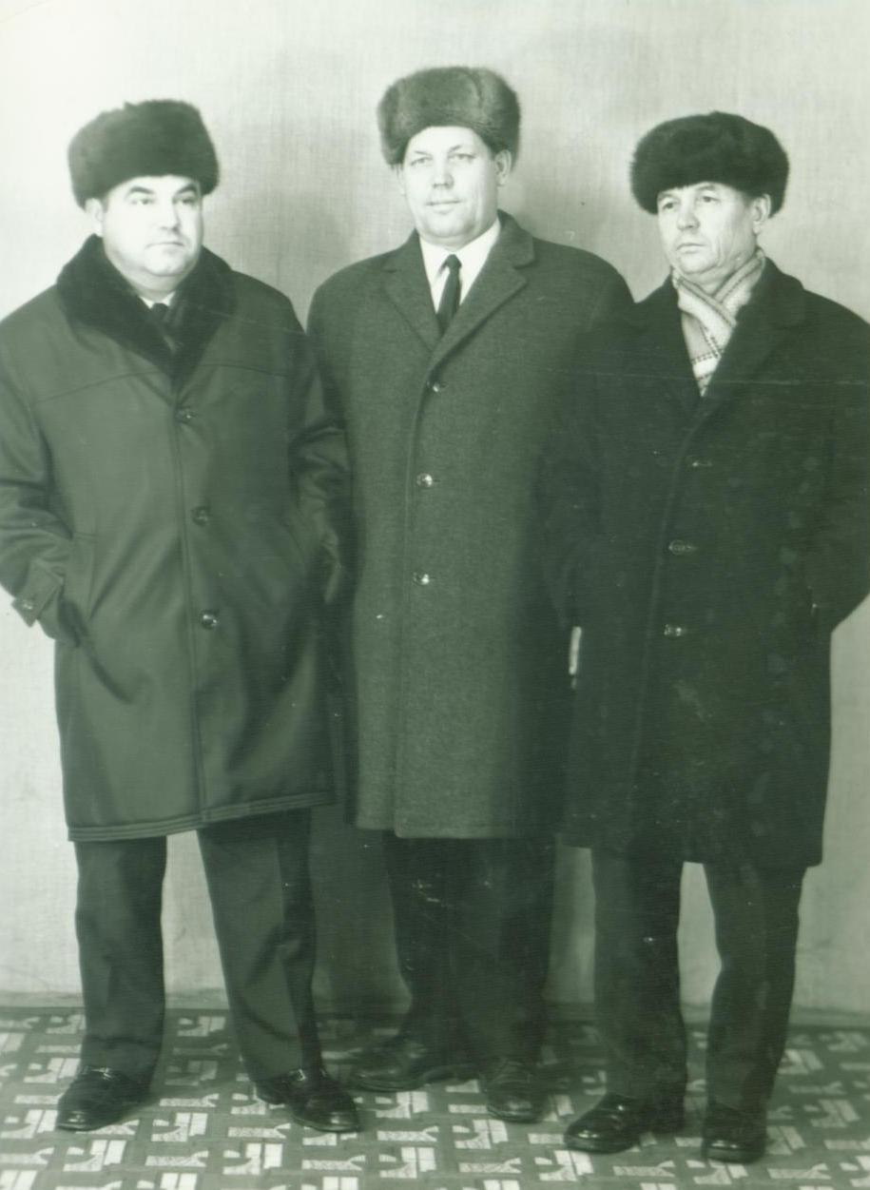
Слева направо:
Хмарук Иван Никитич - первый секретарь Советского РК КПСС, Вокуев Нифонт Трофимович - председатель исполнительного комитета Советского районного Совета депутатов трудящихся,
Баженов Николай Федорович – второй секретарь Советского РК КПСС.
п. Советский.
Фонд № 52. Опись 1. Дело 17.

Slide 10
Более 10 лет Нифонт Трофимович был бессменным председателем Советского районного исполнительного комитета Совета депутатов трудящихся.
В своих воспоминаниях Н.Т. Вокуев говорит, что это были трудные, но очень интересные годы. Это было время, когда Советы были за все в ответе. Нифонт Трофимович организовывал строительство и ввод в эксплуатацию взлётно-посадочной полосы, вертолетных площадок, решил вопрос междугородней связи. Открыли телестудию, а в 1975 году жители стали смотреть центральное телевидение, чуть позже - цветное телевидение.
За счёт кооперативных средств и объединённых усилий в районе построили - четыре корпуса больницы, аптеки, три Дома быта, торговые предприятия, спортивную школу, дом пионеров, молокозавод, административное здание исполкома и др. Особое внимание уделялось вопросам развития и строительства сети дошкольных и образовательных учреждений, подсобных хозяйств, теплиц предприятий и дорог.
С каждым годом улучшалось торговое обслуживание. В каждом поселке имелись столовые, в некоторых – кафе, лесорубов обслуживали 32 передвижные столовые. Велась работа по расширению и улучшению предприятий быта и бытовых услуг. Во всех поселках за это время были построены дома быта. Появились новые службы «Рембыттехника», «Радиотелемастерская».

Slide 11
Под его руководством улучшена материально-техническая база учреждений здравоохранения, народного образования, культуры и библиотечной системы Советского района. Учреждения культуры стали прочной опорной базой массово-политической работы.
Значительная работа была проведена по обустройству поселков. В результате за 1977-1978 годы Советский район шесть кварталов занимал первые места, получал первую денежную премию и переходящее Красное Знамя в республиканском соревновании за обустройство поселков.
Жилой фонд местных Советов был построен в основном за счёт кооперированных средств и свободных средств райисполкома. Работники государственных и социально-культурных учреждений были обеспечены благоустроенными квартирами за счёт фонда исполкома.
Образование района совпало с техническим перевооружением и внедрением передовой технологии в лесной промышленности. Если в 1978 году основным орудием труда лесоруба была бензопила «Дружба», то к концу 80-х в лесу заработали валочно-пакетирующие машины, бесчокерные трактора.

Slide 12
Район являлся «пионером» по внедрению передовой техники и организации труда производства. В районе выросли замечательные производственные коллективы. Гордость района – бригадир лесозаготовительной бригады, дважды Герой Социалистического труда, лауреат Государственной премии СССР Павел Васильевич Попов. Не уступали знаменитой бригаде и коллективы Н.А. Коурова, И.Г. Дранченко, И.М. Афанасьева и многие другие, достигшие наивысшей выработке на заготовке древесины. На базах леспромхозов неоднократно проводились всесоюзные, областные совещания передовиков производства.
В 1978 году Вокуев Н. Т. стал пенсионером республиканского значения и переехал на постоянное жительство в г. Тюмень, где получил назначение на должность заведующего архивным отделом облисполкома.
Работая заведующим архивным отделом облисполкома, одновременно Н.Т. Вокуев много занимался и общественными поручениями. Более пятнадцати лет выполнял обязанности заместителя председателя областного Совета ветеранов.

Slide 13
В сентябре 1988 года был назначен pуководителем рабочей группы по подготовке книги «Память» по Тюменской области и заместителем редактора этой книги. Он придавал исключительно большое значение этой работе, считая, что книга «Память» является самой крупной акцией по увековечению памяти погибших в годы Великой Отечественной войны 1941-1945 гг. и погибших в малых войнах. Работа по подготовке книги «Память» по Тюменской области шла почти двенадцать лет.
В 1988 году Нифонт Трофимович был приглашен на торжество, посвященное 20-летию со дня образования Советского района. В этом же году он стал пенсионером союзного значения.
Нифонт Трофимович Вокуев, первый председатель Советского районного исполнительного комитета народных депутатов, опытный руководитель, с большим партийным стажем работы, с богатой биографией, он поистине был талантливым руководителем района, всегда был верен идеалам социалистического строительства, идеям Коммунистической партии и был убеждённым коммунистом. Из воспоминаний Нифонта Трофимовича Вокуева «В партию коммунистов я вступил восемнадцатилетним парнем в декабре сурового 1942 года под Москвой и своих убеждений не меняю».
Умер 22 сентября 1997 года в г. Тюмени, где и похоронен.

Slide 14
Нифонт Трофимович награжден множественными орденами, медалями, почетными грамотами, благодарственными письмами.
Ордена:
«Красной Звезды» (10.01.1943)
«Знак Почёта» (07.04.1958)
«Знак Почёта» (22.03.1966)
«Трудового Красного знамени» (07.05.1971)
«Отечественной войны» 1 степени (11.03.1985)
Медали:
«За отвагу» (15.02.1942)
«За победу над Германией в Великой Отечественной вой­не 1941 - 1945 гг.» (09.05.1945)
«За оборону Кавказа» (01.05.1944)
«Медаль Жукова» (30.12.1995)
«За доблестный труд. В ознаменование 100-летия со дня рождения В. И. Ленина» (24.03.1970)
«За освоение недр и развитие нефтегазового комплекса Западной Сибири» (07.09.1981)
«Двадцать лет Победы в Великой Отечественной войне 1941- 1945 г.г.» (07.05.1965)
«Тридцать лет Победы в Великой Отечественной войне 1941- 1945 г.г.» (25.04.1975)

Slide 15
«Сорок лет Победы в Великой Отечественной войне 1941- 1945 гг.» (12.04.1985)
«Пятьдесят лет Победы в Великой Отечественной вой­не 1941 - 1945гг.» (07.02.1995)
«50 лет Вооруженных Сил СССР» (26.12.1967)
«60 лет Вооруженных Сил СССР» (28.01.1978)
«70 лет Вооруженных Сил СССР» (28.01.1988)
«Почётная медаль Советского Фонда Мира» (12.02.1993)
Присвоено почётное звание и знаки:
«Заслуженный работник культуры Российской Федера­ции» за заслуги в области культуры и многолет­нюю плодотворную работу руководителем рабочей группы по подготовке Книги Памяти Тюменской области (29.07.1997)
«Отличник здравоохранения» (13.06.1972)
«Отличник народного просвещения» (23.06.1975)
«Отличник службы быта» (25.06.1978)
«Отличник архивного дела» (10.05.1988) и другие - всего 15 знаков.

Slide 16
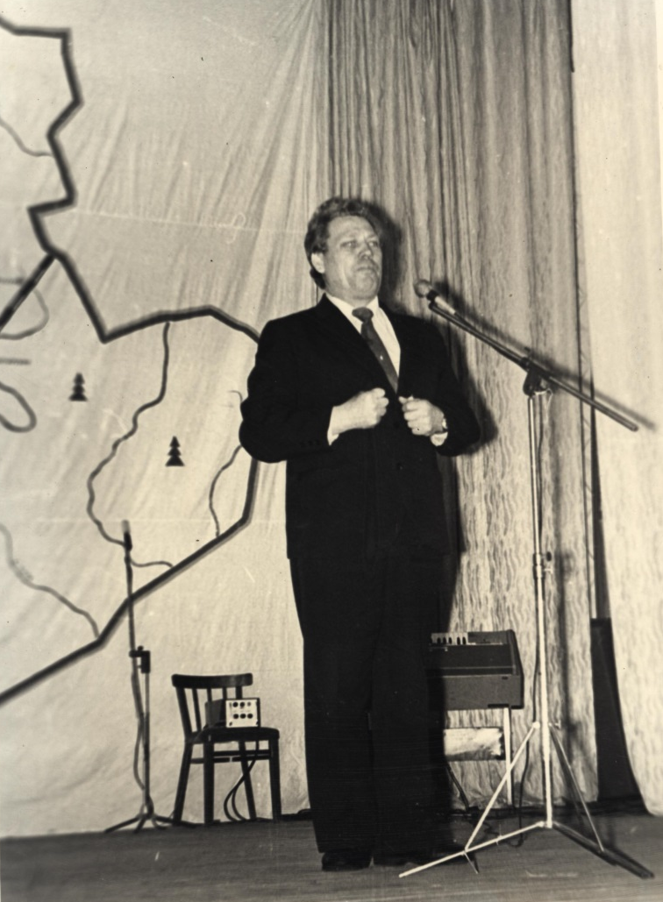
Торжественное мероприятие посвященное
10-летию Советского района
Приём Вокуева Н.Т. в почётные пионеры.
п. Советский. 1978 год.
Фонд Фотодокументы. Опись 1. Дело 3.
Выступление Вокуева Н.Т. на торжественном заседании.
п. Советский. 1978 год.
Фонд Фотодокументы. Опись 1. Дело 4.

Slide 17
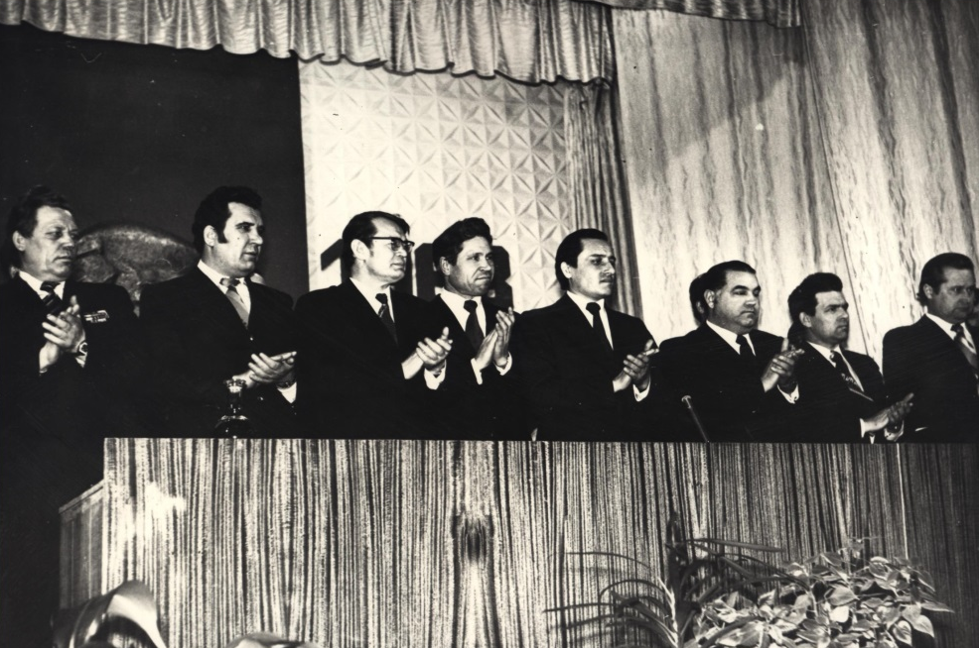
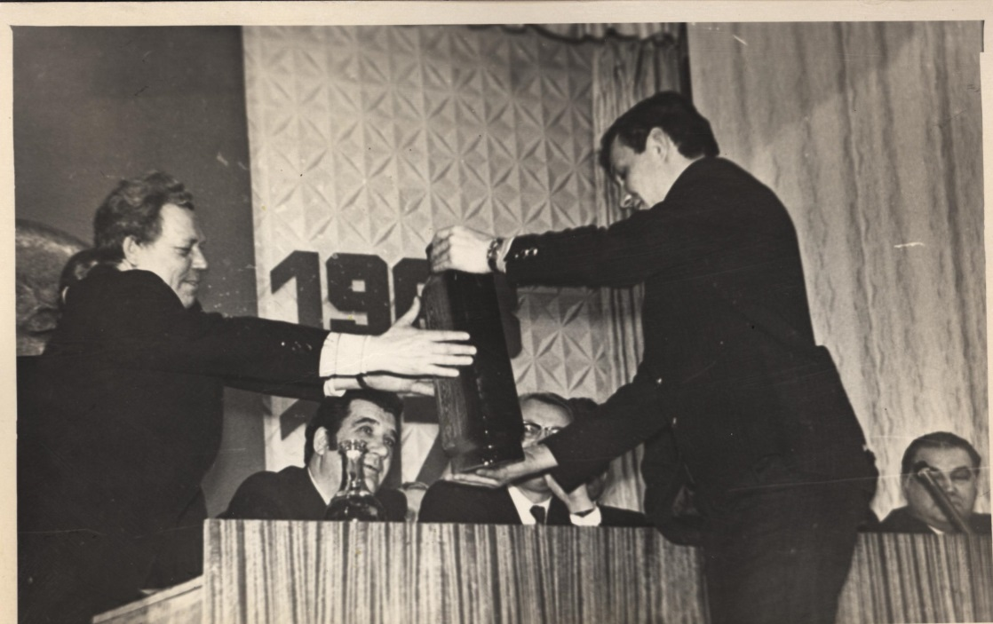
Торжественное мероприятие посвященное 10-летию Советского района.
Вручение памятного подарка Вокуеву Н.Т. представителями Окрисполкома
п. Советский. 1978 год.
Фонд Фотодокументы. Опись 1. Дело 6.
Почётный президиум торжественного заседания.
первый слева Вокуев Н.Т.
п. Советский. 1978 год.
Фонд Фотодокументы. Опись 1. Дело 5.

Slide 18
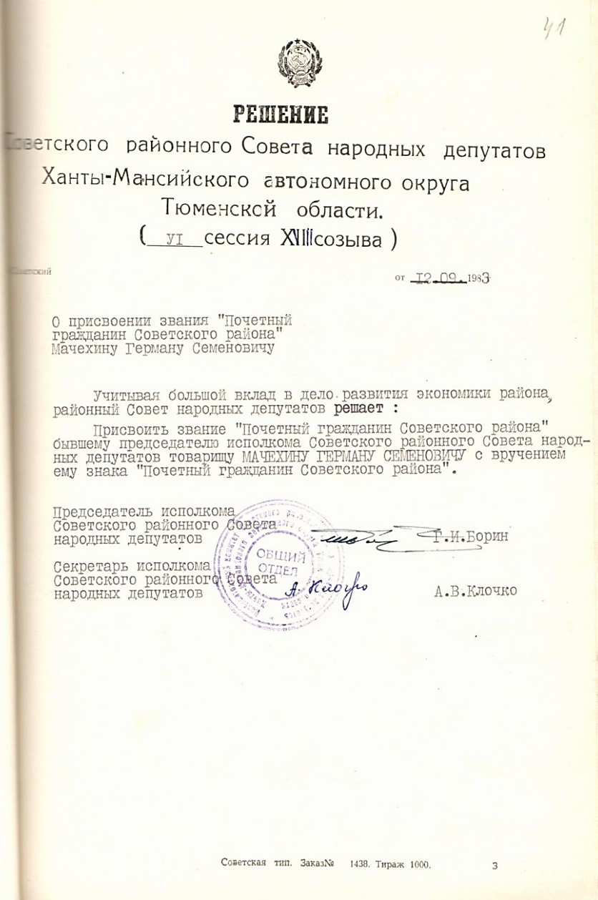
Мачехин Герман Семенович
п. Советский. 31.10.1990.
Фонд Фотодокументы. Опись 1. Дело 1662.
Фонд № 2. Опись 1. Дело 427. Лист 41.

Slide 19
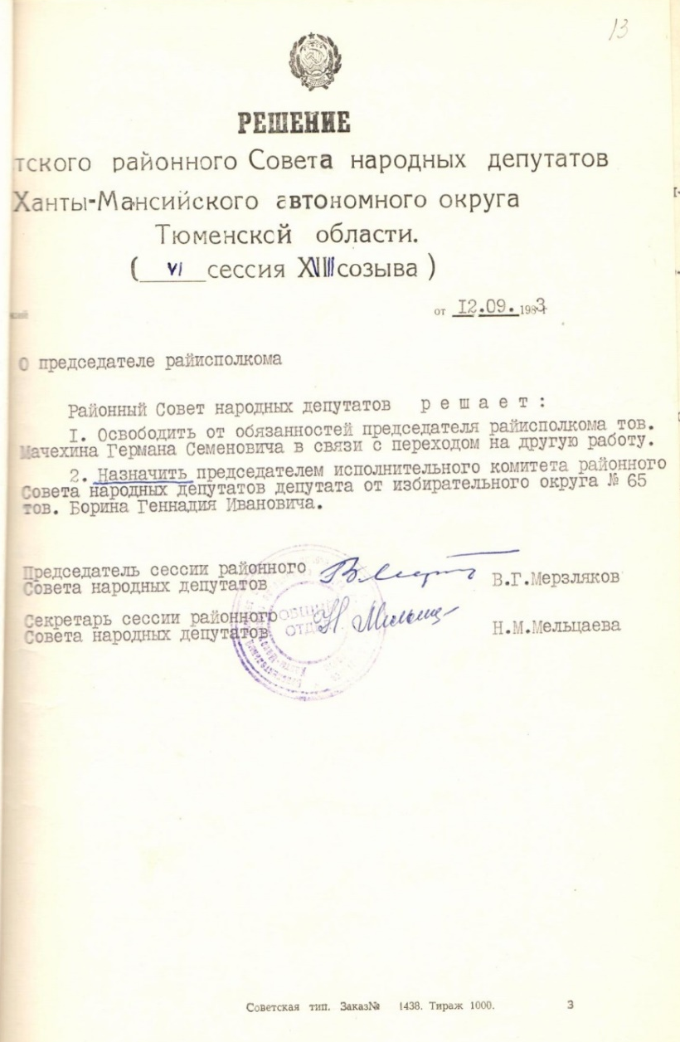
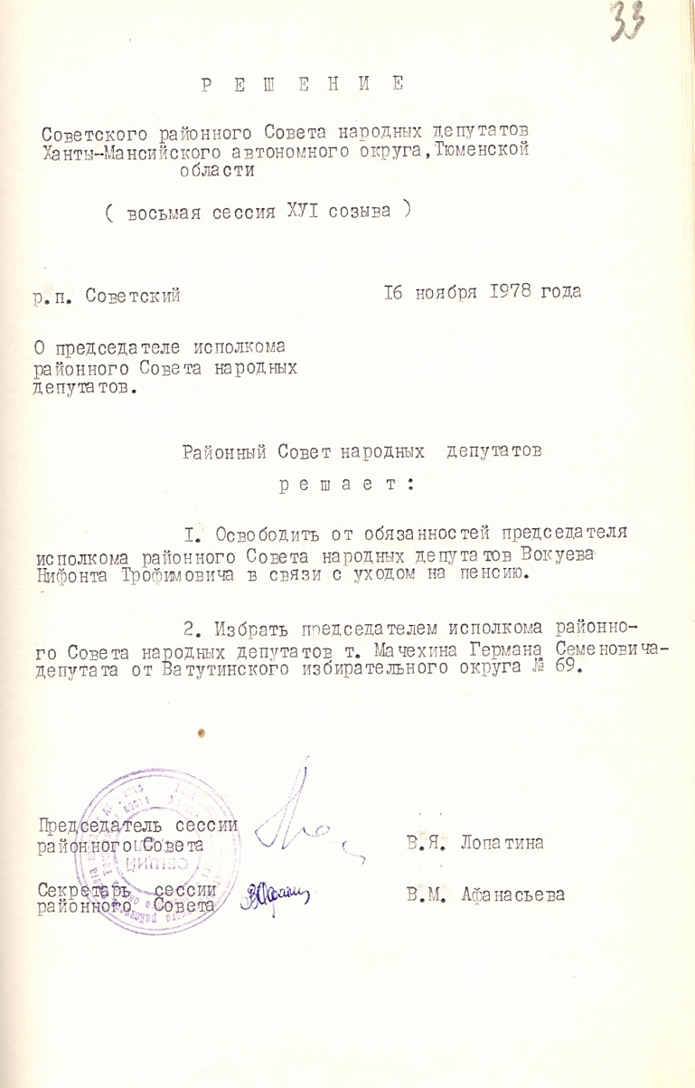
Фонд № 2. Опись 1. Дело 427. Лист 13.
Фонд № 2. Опись 1. Дело 247. Лист 33.

Slide 20
Мачехин Герман Семенович родился 31 октября 1930 года в деревне Тасаево Уржумского района Кировской об­ласти в большой и крепкой семье кузнеца. В семье было шестеро детей, Герман был старшим.
Герман хорошо учился в школе – в начальной, в деревне Петрушино, что находилась в пяти километрах, потом в средней, уже в райцентре – до Уржума было 12 километров. Зимой раз в неделю мальчик легко преодолевал это расстояние на лыжах. Школа была удивительная, прекрасно оборудованная, Учеников было много. Мачехина зачислили в 5-й класс «Е». Учёба, общественные нагрузки, спорт…
Впрочем, школьные дела – это зимний период. А всё лето Герман проводил в кузнице деда - Сергея Григорьевича. Он стал молотобойцем. Самый большой молот поднять не мог, ему был выделен полегче. Паренёк выполнял также обязанности «меходуя», раскаляя в горне добела угли с помощью несложного поддувающего устройства.
После школы много было обсуждений с родственниками – как быть дальше, куда пойти учиться. Долго сопоставляли плюсы с минусами, и отправился он в Москву. Имелся там около Мытищ институт по лесному делу, парню такой профиль был по душе. Нашёл этот вуз, поступил на лесоинженерный факультет, окончил. Все годы учёбы занимался спортом, стал председателем

Slide 21
институтского совета ДСО «Наука» и увёз из Москвы свидетельство своего высшего достижения в лыжных соревнованиях – второе место по Мытищинскому району на 30-километрвой дистанции.
В 1954 году по распределению новоиспечённый специалист Мачехин Г.С. был направлен в Конду – старшим инженером. Но в Тюмени предложили поехать техноруком в Пальяново Октябрьского района. Он отправился туда без колебаний. И не прогадал. Как же: первый инженер на сплавучастке, серьёзная самостоятельная работа! Сложные технические расчёты, строительство запани в Бушихинской протоке и наплавных сооружений, освоение новой техники – водомётных катеров и финской сплоточной машины ВКФ-16. При нём в посёлке впервые появилось электрическое освещение, радио.
15 лет отработал в Октябрьском районе: техноруком Пальяновского сплавучастка, главным инженером, директором Октябрьской сплавконторы, вторым секретарем Октябрьского райкома КПСС.
В 1969 году окончил Московскую высшую партийную школу при ЦК КПСС. В этом же году переведён на работу в Ханты – Мансийский, где 4 года проработал заведующим промышленно-транспортным отделом окружкома КПСС.

Slide 22
Деятельный и энергичный, с опытом производственника и организатора был дважды за время работы в этой должности отмечен правительственными на­градами: в 1970 году - медалью «За доблестный труд. В ознаменование 100-летия со дня рождения В. И Ленина» и в 1973 году - орденом «Знак Почёта».
В 1973 году Мачехина Г.С. избирают председателем Сургутского горисполкома, а затем первым секретарем горкома КПСС. Герман Семёнович вспоминая этот период говорит, что был наиболее бурный и особый период в его жизни. Всё было впервые: - речной порт, аэропорт, мост через р. Обь, первый поезд, создание базы стройиндустрии, ГРЭС, хлебозавод, молокозавод, мясокомбинат, пивзавод, асфальтовый, рыборазводный завод, карповое хозяйство. Предметом особой заботы было строительство жилья, школ, детских садов, объектов здравоохранения и культуры.
В 1978 году направляется на работу в Советский район, где сменяет Вокуева Нифонта Трофимовича на посту председателя исполнительного комитета район­ного Совета народных депутатов.
За 5 лет работы в этой должности успел решить многие вопросы социаль­но-экономического развития района. Возросли объемы ввода жилья и других объектов социально-культурного назначения.

Slide 23
В 1983 году получил назначение на должность заместителя начальника Главтюменнефтегаза - начальника управления рабочего снабжения и переехал на постоянное жительство в Тюмень. В 1984 году награждён медалью «За освоение недр и развитие нефтегазового комплекса Западной Сибири».
С 1986 по 1990 год работал заместителем начальника Главного управления торговли Тюменского облисполкома.
Закончив свой трудовой путь, он стал активно заниматься проблемами ветеранов, обще­ственной деятельностью в областном Совете ветеранов, в Союзе создателей неф­тегазового комплекса Тюменской области, в фонде имени В.И. Муравленко, в землячестве «Югра».
Награжден медалями: «За доблестный труд в Великой Отечественной войне 1941-1945 гг.», «50 лет Победы в Великой Отечественной войне 1941-1945 гг.», «Ветеран труда».
Вот такой интересный путь выковал себе потомственный кузнец из своих главных качеств: трудолюбия, добросовестности, заботы о людях и любви к своей Родине.

Slide 24
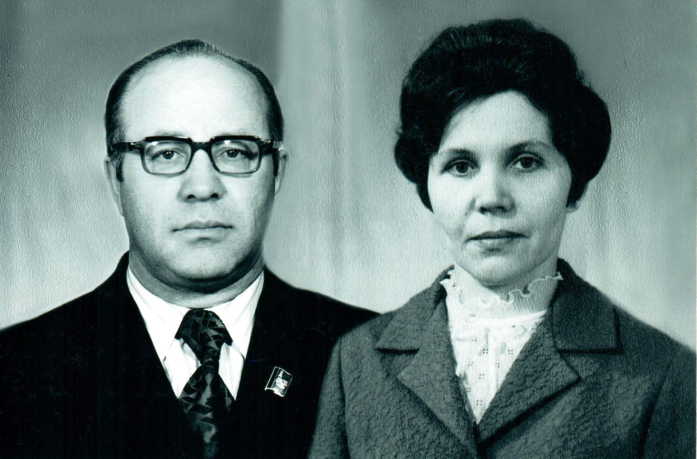
Герман Семёнович хороший отец, дед и прадед. С Валентиной Владимировной они воспитали троих детей: Елену, Сергея, Нину. Все они окончили нефтегазовый университет. Леночка была золотой медалисткой в школе, ленинской стипендиаткой в вузе. У неё двое детей, сын и дочь тоже окончили нефтегазовый. Двое детей и у Сергея, и оба нефтяники. Двое у Нины, они пошли тем же путём. И дети детей тоже.
Мачехин Г.С. с супругой Валентиной Владимировной
г. Сургут. 1974 год.
Фонд Фотодокументы. Опись 1. Дело 1661.

Slide 25
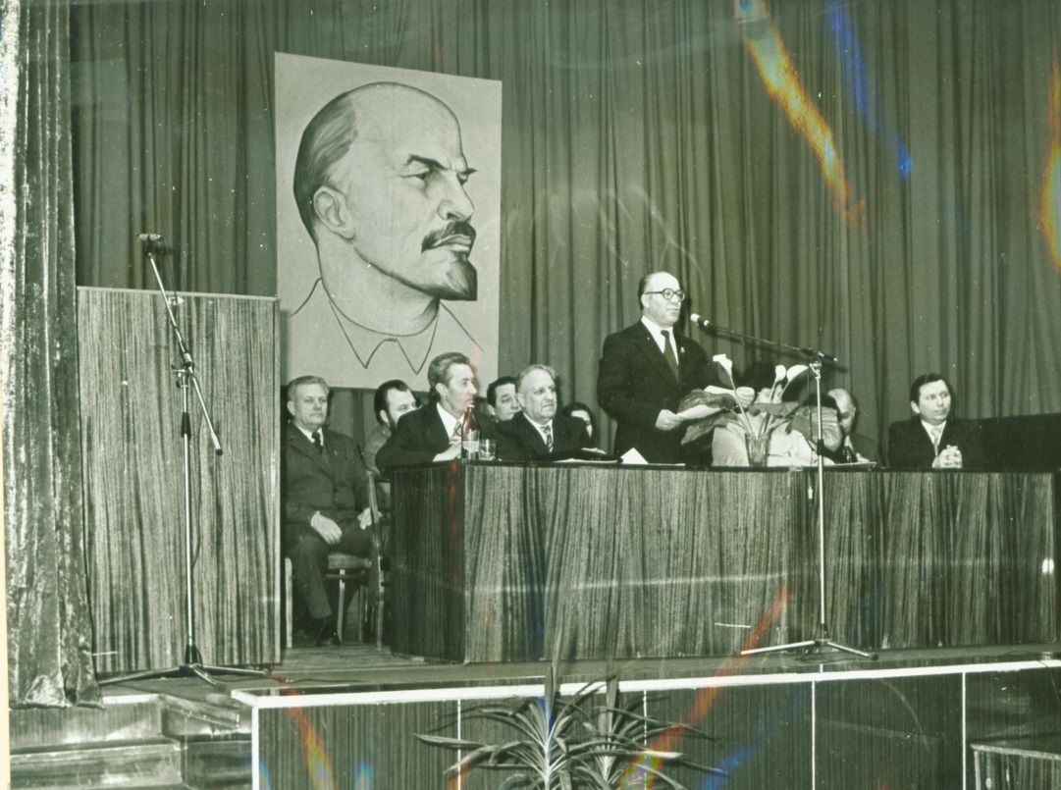
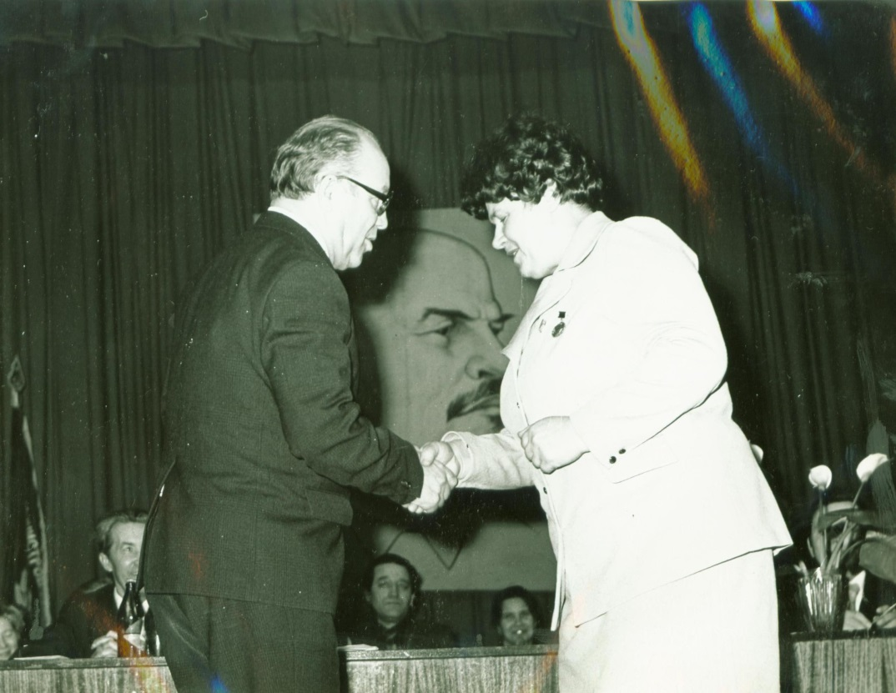
Мачехин Г.С. вручает знак «Победитель социалистического соревнования 1980 года» Лопатиной В.Я - председателю исполкома Комсомольского поселкового Совета народных депутатов.
п. Советский. 1981 год.
Фонд Фотодокументы. Опись 2. Дело 24. Лист 14.
Мачехин Г.С. открывает торжественное собрание посвященное вручению переходящего Красного знамени Совета Министров РСФСР и ВЦСПС Комсомольскому поселковому Совету народных депутатов.
п. Советский. 1981 год.
Фонд Фотодокументы. Опись 2. Дело 24. Лист 7.

Slide 26
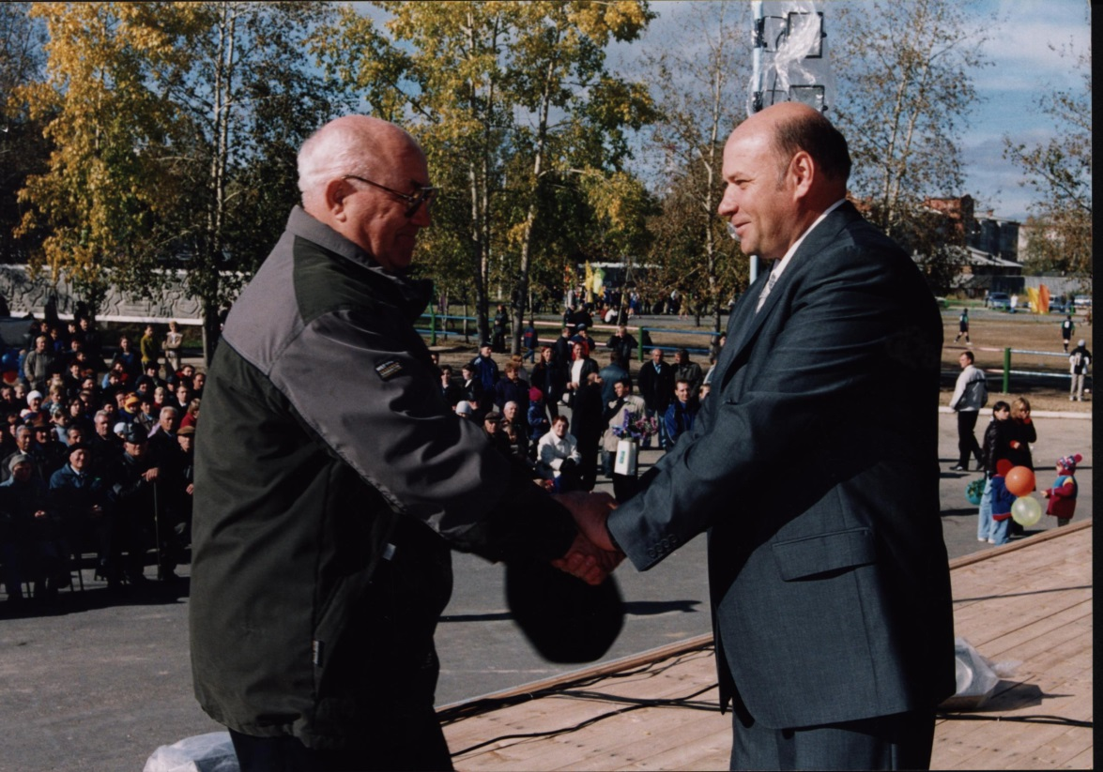
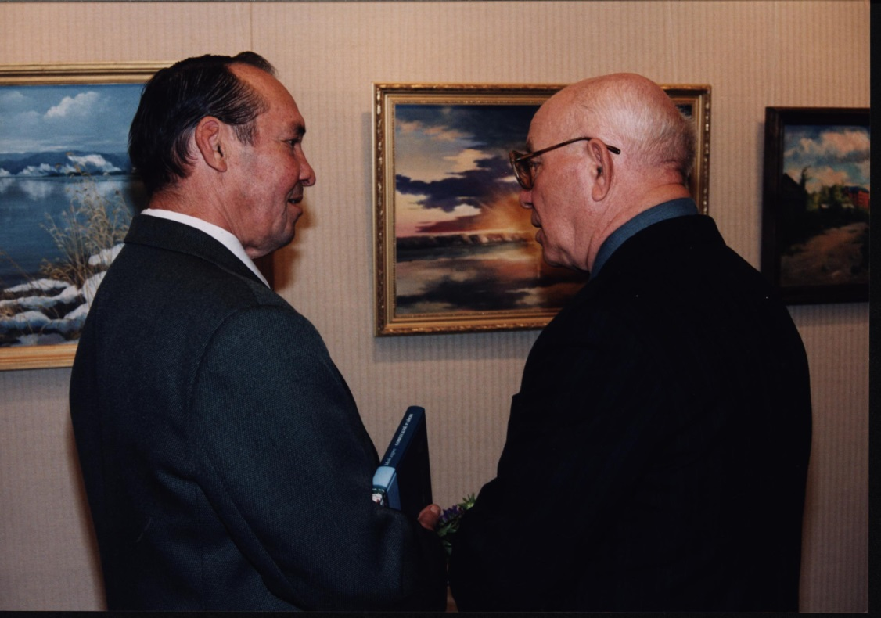
Торжественное мероприятие посвященное 35-летию Советского района.
На выставке работ художников.
слева направо
Савинов В.И. – врач-хирург, художник, Мачехин Г.С.,
п. Советский. 20.09.2003.
Фонд Фотодокументы. Опись 1. Дело 1028.
Чествование заслуженных людей.
слева направо
Мачехин Г.С., Расковалов А.Н. – глава муниципального образования Советский район
п. Советский. 19.09.2003.
Фонд Фотодокументы. Опись 1. Дело 990.

Slide 27
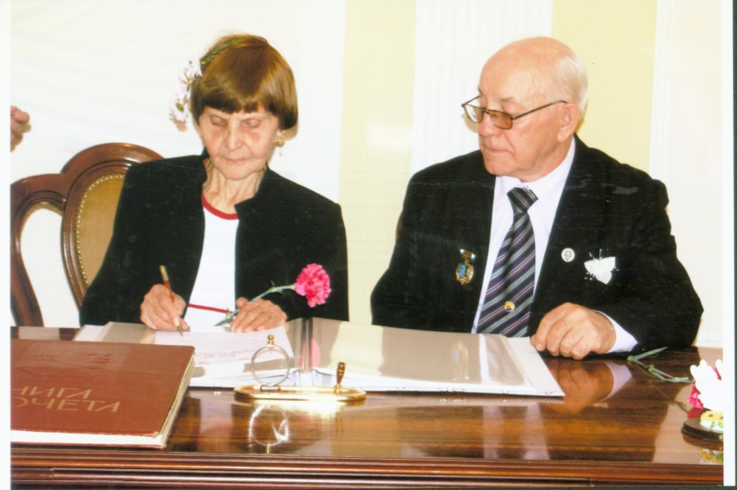
Регистрация золотого юбилея супругов Мачехиных:
Валентины Владимировны и Германа Семеновича в отделе ЗАГС.
п. Советский. 20.09.2008.
Фонд Фотодокументы. Опись 2. Дело 49. Лист 5 об.
Фонд Фотодокументы. Опись 2. Дело 49. Лист 3.

Slide 28
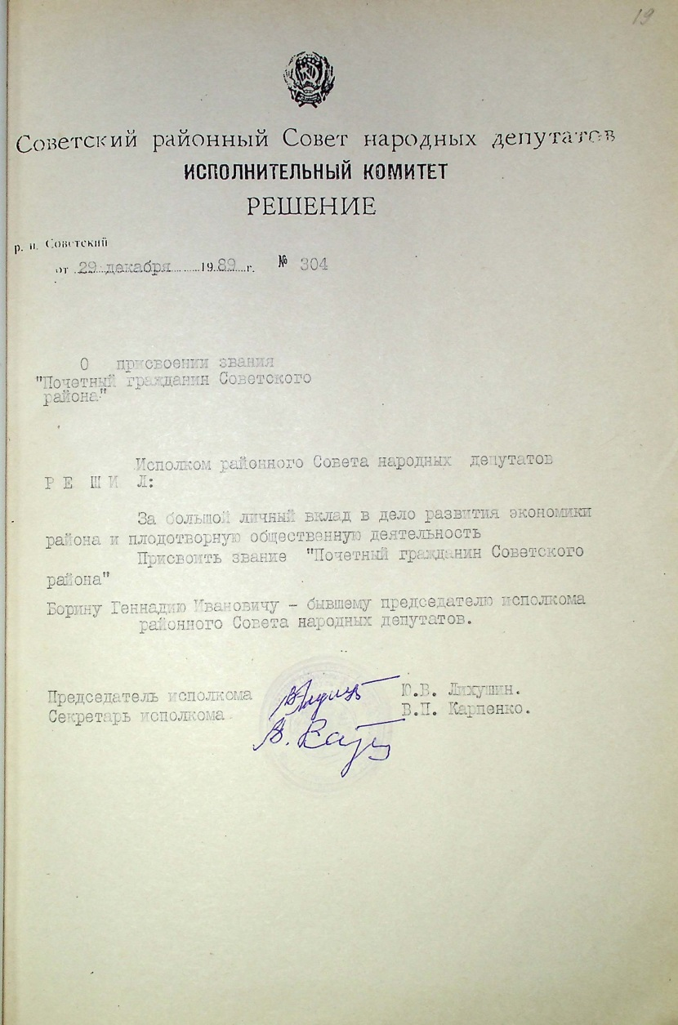
Борин
Геннадий Иванович
Фонд № 2. Опись 1. Дело 637. Лист 19.

Slide 29
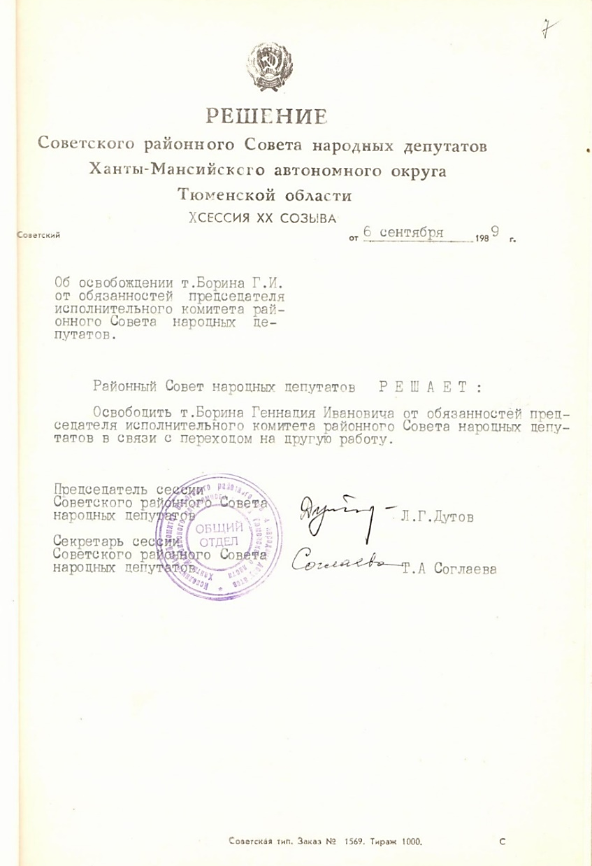
Фонд № 2. Опись 1. Дело 618. Лист 7.
Фонд № 2. Опись 1. Дело 427. Лист 13.

Slide 30
Родился 09 декабря 1942 года в селе Ширяево Волжского района Куйбышевской области в крестьянской семье.
В 1965 году окончил Куйбышевский инженерно-строительный институт им. А.И. Микояна по специальности инженер-строитель.
Свой трудовой путь начал в 1966 году мастером в Архан­гельском спецуправлении треста «Севзапстальконструкция». С 1967 по 1972 работал в г. Куйбышеве старшим инжене­ром, руководителем группы, главным специалистом Средневолжского филиала института Росгипрозем. Во время работы в институте был секретарем комсомольской организации. В 1970 году закончил обучение на вечернем отделении в университете марксизма-ленинизма Куйбышевского горкома КПСС. В 1972 году вступил в ряды Коммунистической партии Советского Союза.
В октябре 1972 года переезжает в посёлок Советский и поступа­ет на работу в Советское строительно-монтажное управление треста «Тюменьлесстрой» на­чальником строительного участка, где непосредственно зани­мается строительством важных для поселка объектов. С 1975 по 1978 годы работает начальником Советской пере­движной механизированной колонны № 2 того же треста. Под его руководством завершилось строительство производствен­ных объектов Советского лесопильно-деревообрабатывающего комбината, таких как цех по производству древесно-стружечных плит на финском

Slide 31
оборудовании с годовой мощнос­тью 110 тысяч условных кубометров, котельная ДКВР, а так­же лесовозных дорог, жилья, объектов социально-культурного назначения.
В феврале 1978 года Борин Г.И. возглавил Советское строительно-мон­тажное управление, где проработал более 5 лет, до избрания председателем исполнительного комитета район­ного Совета народных депутатов. Эти 5 лет можно назвать ударной пятилеткой для коллек­тива Советского СМУ и его начальника. Со временем Советское СМУ превратилось в крупный, высокомеханизированный форпост лесных строителей. Советское СМУ строит и возводит современные кирпичные многоэтажные жилые дома, школы, больницы и другие объекты культурно-бытового назначения и уходит от строительства деревянных малоэтажных зданий и сооружений, которые строились в самые первые годы в образующихся посёлках района. Под руководством Борина Г.И. коллектив Советского строительно-монтажного управления из года в год занимает призовые места во Всесоюзном социалистическом соревновании.
С 12 сентября 1983 года до 06 сентября 1989 года Борин Геннадий Иванович был председателем испол­нительного комитета Советского районного Совета народных депутатов.

Slide 32
Это были годы форсированного строительства газопро­водов, каждая нитка которого прокладывалась не только по территории района, но и по судьбам тысяч людей, которым были нужны теплые благоустроенные квартиры, детские сады, школы, предприятия торговли и бытового обслуживания.
Опыт Геннадия Ивановича, знание строительной отрасли сослужили добрую службу в решении проблемы обеспечения населения района объектами производственной и социально-бытовой инфраструктуры. За этот период построены и введены в эксплуатацию два мебельных цеха, бетонная взлётно-посадочная полоса, две школы на 1176 мест каждая, больничный комплекс в посёлке Комсомольский, детские сады и другие важные для района объекты.
С 1989 по 1992 год Борин Г. И. назначается начальником строительно-проектного объединения «Тюменьлесстрой». С 1992 года генеральный директор акционерного общества «Тюменьлесстрой».
За заслуги в развитии лесной индустрии Г.И. Борин удостоен ордена Трудового Крас­ного Знамени (1982). За организацию строительства объектов нефтегазового комплекса награждён медалью «За освоение недр и развитие нефтегазового комплекса Западной Сибири» (1988). За особый вклад в развитие строительного производства и за многолетний плодотворный труд в строительстве удостоен звания «Заслуженный строитель Российс­кой Федерации» (1992).

Slide 33
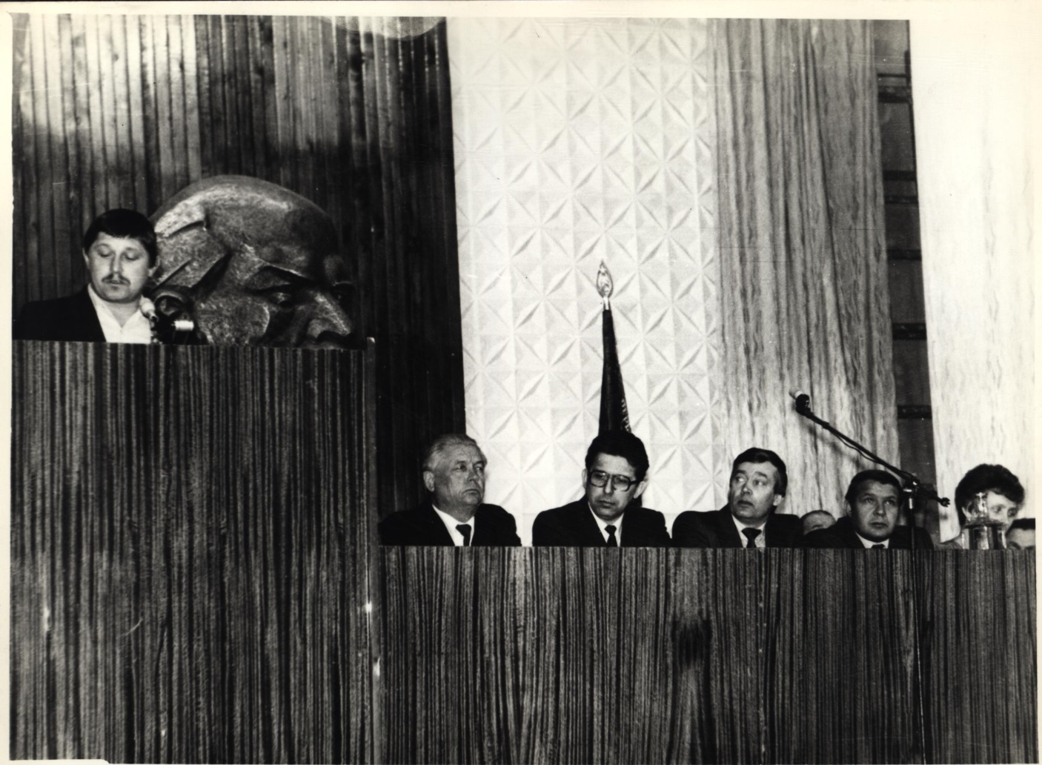
Президиум торжественного собрания, посвящённого вручению переходящего Красного Знамени окружкома КПСС, окрисполкома, окружкома ВЛКСМ Советскому району - победителю в социалистическом соревновании за первый квартал 1984 года.
Слева направо Н.Ф. Баженов - второй секретарь РК КПСС, С.В. Бабаджан С.В. - заместитель председателя окрисполкома, Г.И. Борин - председатель райисполкома, Л.Д. Поляков - секретарь РК КПСС, Е.В. Попадинец - зам. председателя райисполкома.
п. Советский. 28.04.1984.
Фонд фотодокументы. Опись 1. Дело 69.

Slide 34
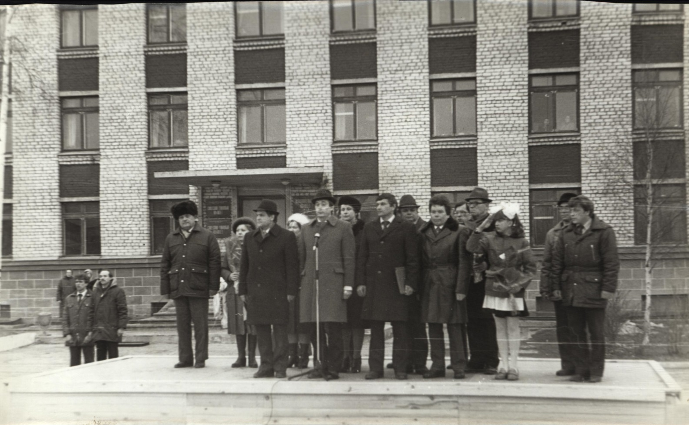
Участники митинга в честь открытия памятника В.И. Ленину.
слева направо (первый ряд): В.М. Конев - секретарь РК КПСС, Г.И. Борин - председатель исполкома, Г.И. Зеленцов - второй секретарь РК КПСС, Н.В. Попов бригадир комсомольско-молодежной бригады Комсомольского леспромхоза, делегат 27 съезда КПСС, дважды Герой Социалистического Труда, Порубова Оля - учащаяся Советской средней школы № 2., В.С. Рябков - первый секретарь РК ВЛКСМ.
п. Советский. 22.04.1986.
Фонд Фотодокументы. Опись 1. Дело 131.

Slide 35
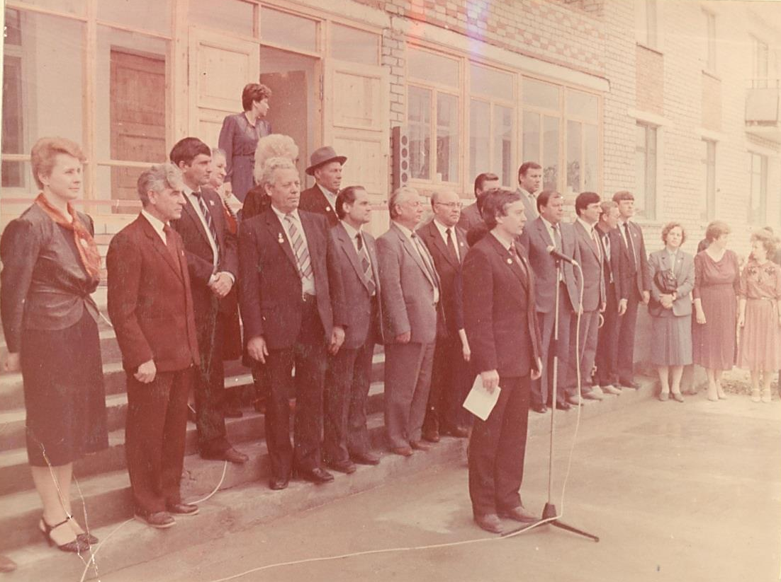
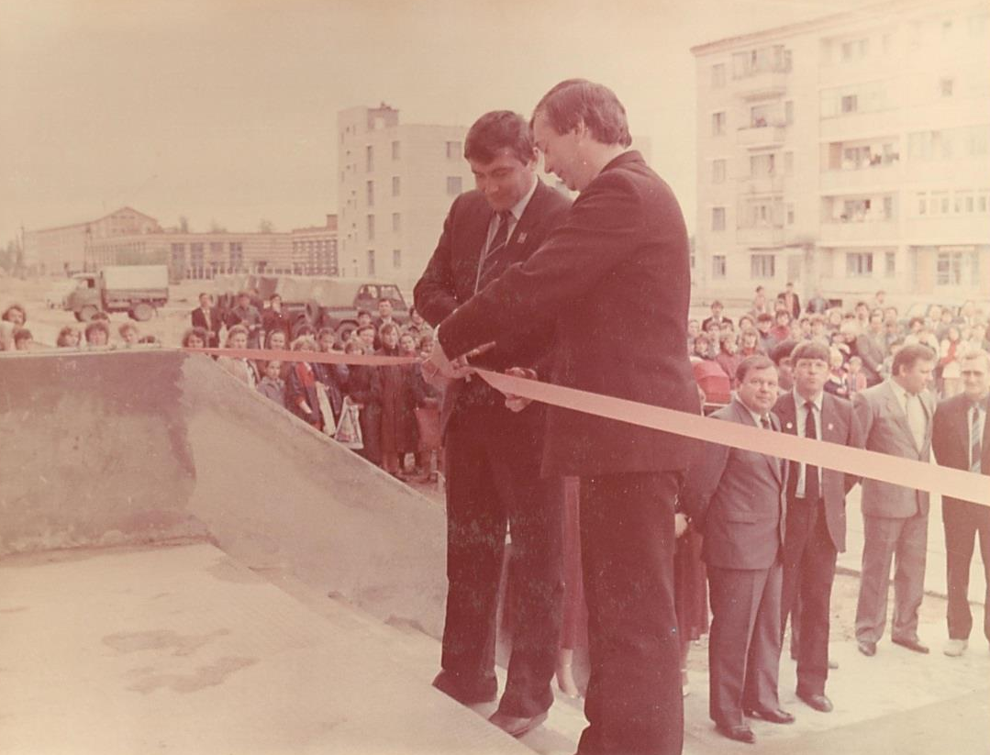
Открытие нового помещения отдела записи актов гражданского состояния.
Право разрезать почетную ленту доверено Зеленцову Г.Н. – первому секретарю райкома КПСС и
Борину Г.И.
п. Советский. 12.06.1988.
Фонд Фотодокументы. Опись 2. Дело 48. Лист 3 об.
Выступление Борина Г.И. - председателя исполкома Советского районного Совета народных депутатов
п. Советский. 12.06.1988.
Фонд Фотодокументы. Опись 2. Дело 48. Лист 1 об.

Slide 36
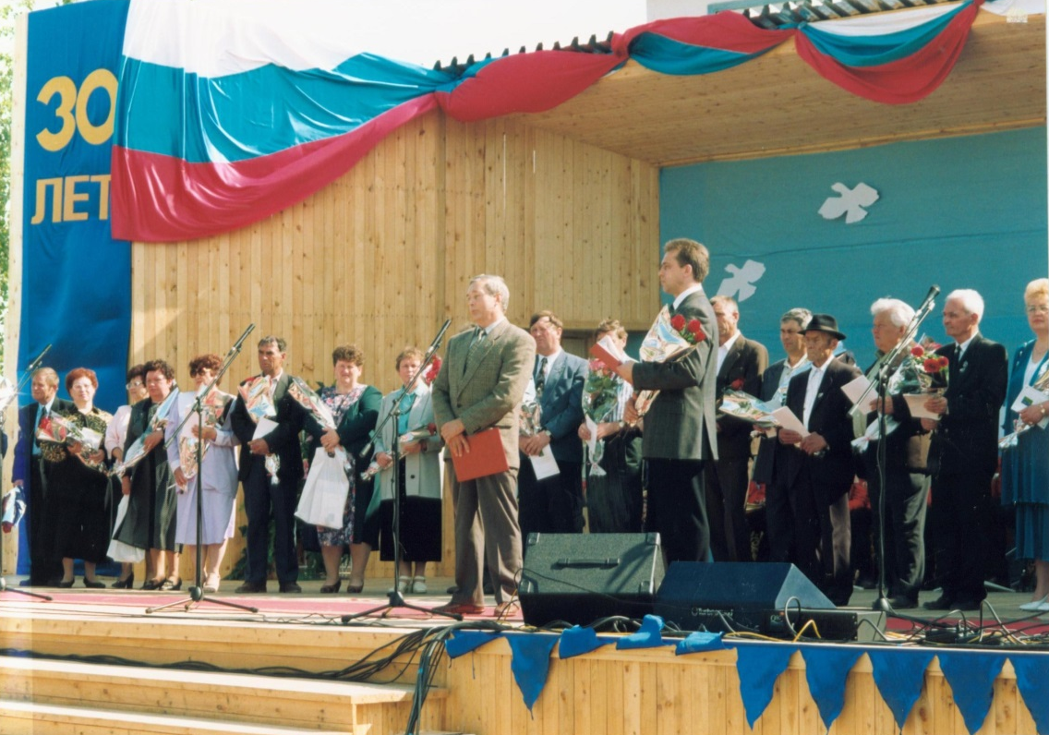
Торжественные мероприятия посвященные 30-летию со дня образования Советского района. Во время выступления Борин Г.И.
п. Советский. 12.06.1999.
Фонд Фотодокументы. Опись 2. Дело 29. Лист 4.

Slide 37
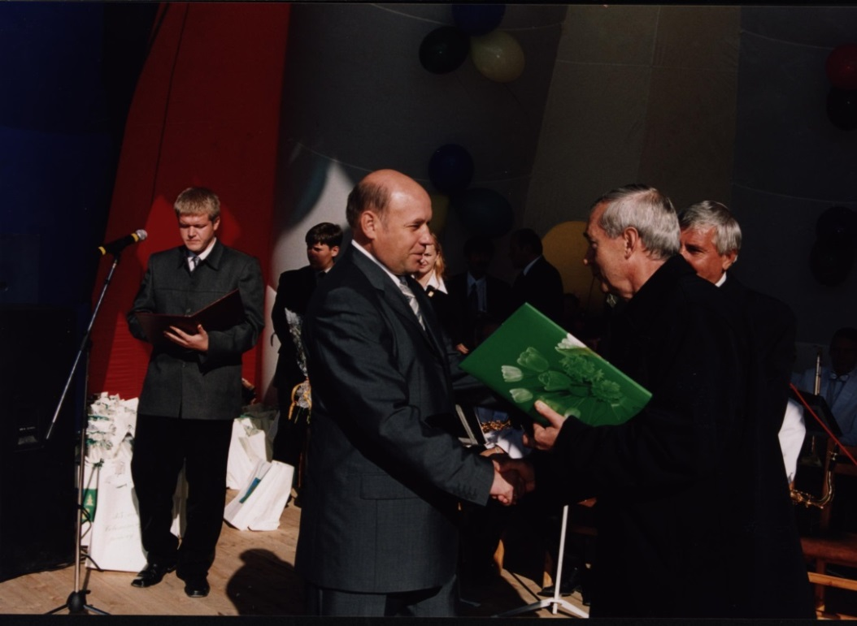
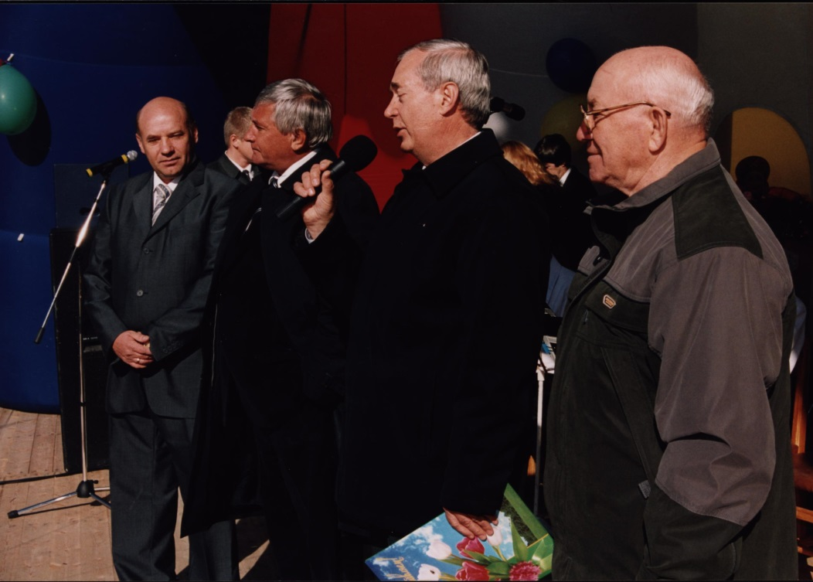
Торжественные мероприятия посвященные 35-летию со дня образования Советского района.
Во время выступления.
слева направо
Расковалов А.Н. – глава муниципального образования Советский район, Зеленцов Г.Н., Борин Г.И., Мачехин Г.С.
п. Советский. 19.09.2003.
Фонд Фотодокументы. Опись 1. Дело 994.
Чествование заслуженных людей.
слева направо
Расковалов А.Н. – глава муниципального образования Советский район, Борин Г.И.
п. Советский. 19.09.2003.
Фонд Фотодокументы. Опись 1. Дело 991.

Slide 38
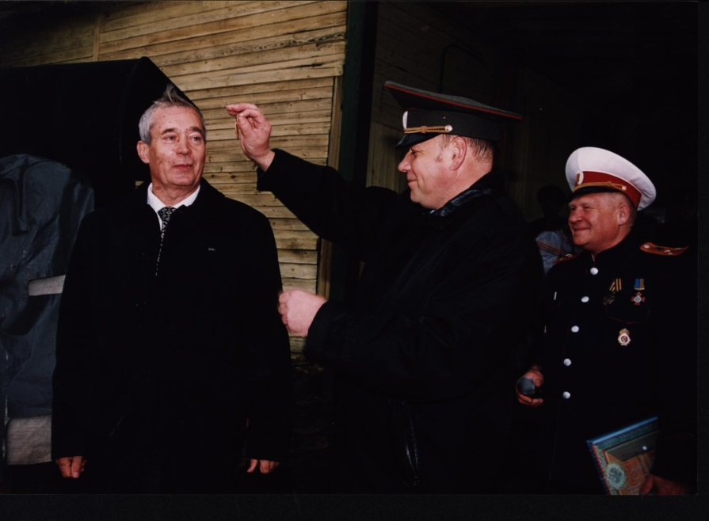
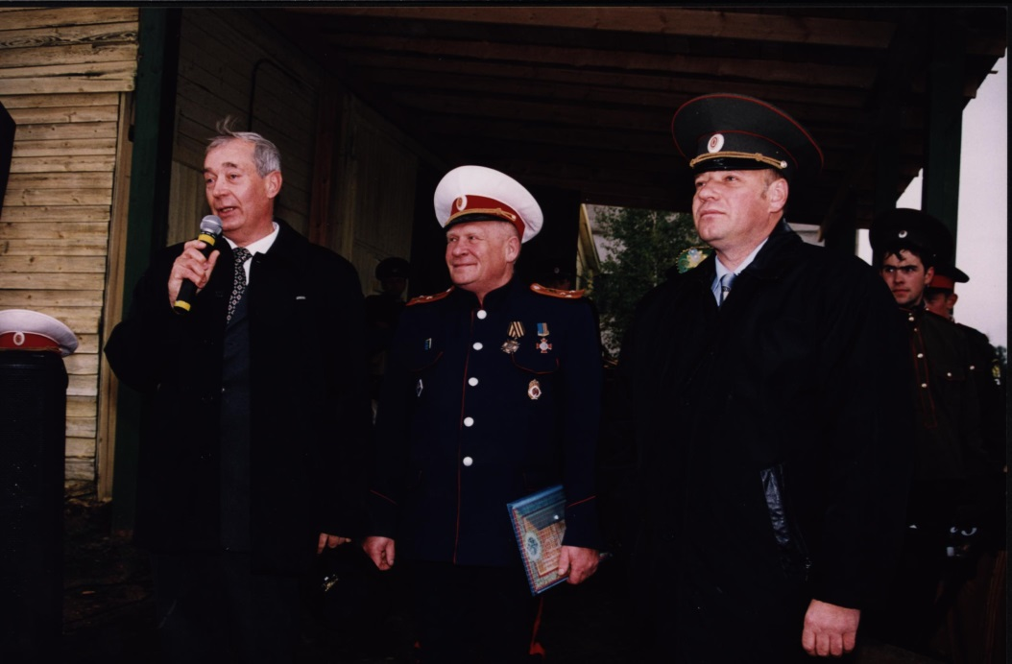
Торжественные мероприятия посвященные 35-летию со дня образования Советского района.
Во время выступления.
слева направо
Борин Г.И., Любушкин Ю.С. – атаман казачьей станицы, Расковалов А.Н. – глава муниципального образования Советский район
п. Советский. 20.09.2003.
Фонд Фотодокументы. Опись 1. Дело 1034.
Вручение знака «Почетный гражданин Советского района».
слева направо
Борин Г.И., Расковалов А.Н. – глава муниципального образования Советский район.
п. Советский. 20.09.2003.
Фонд Фотодокументы. Опись 1. Дело 1032.

Slide 39
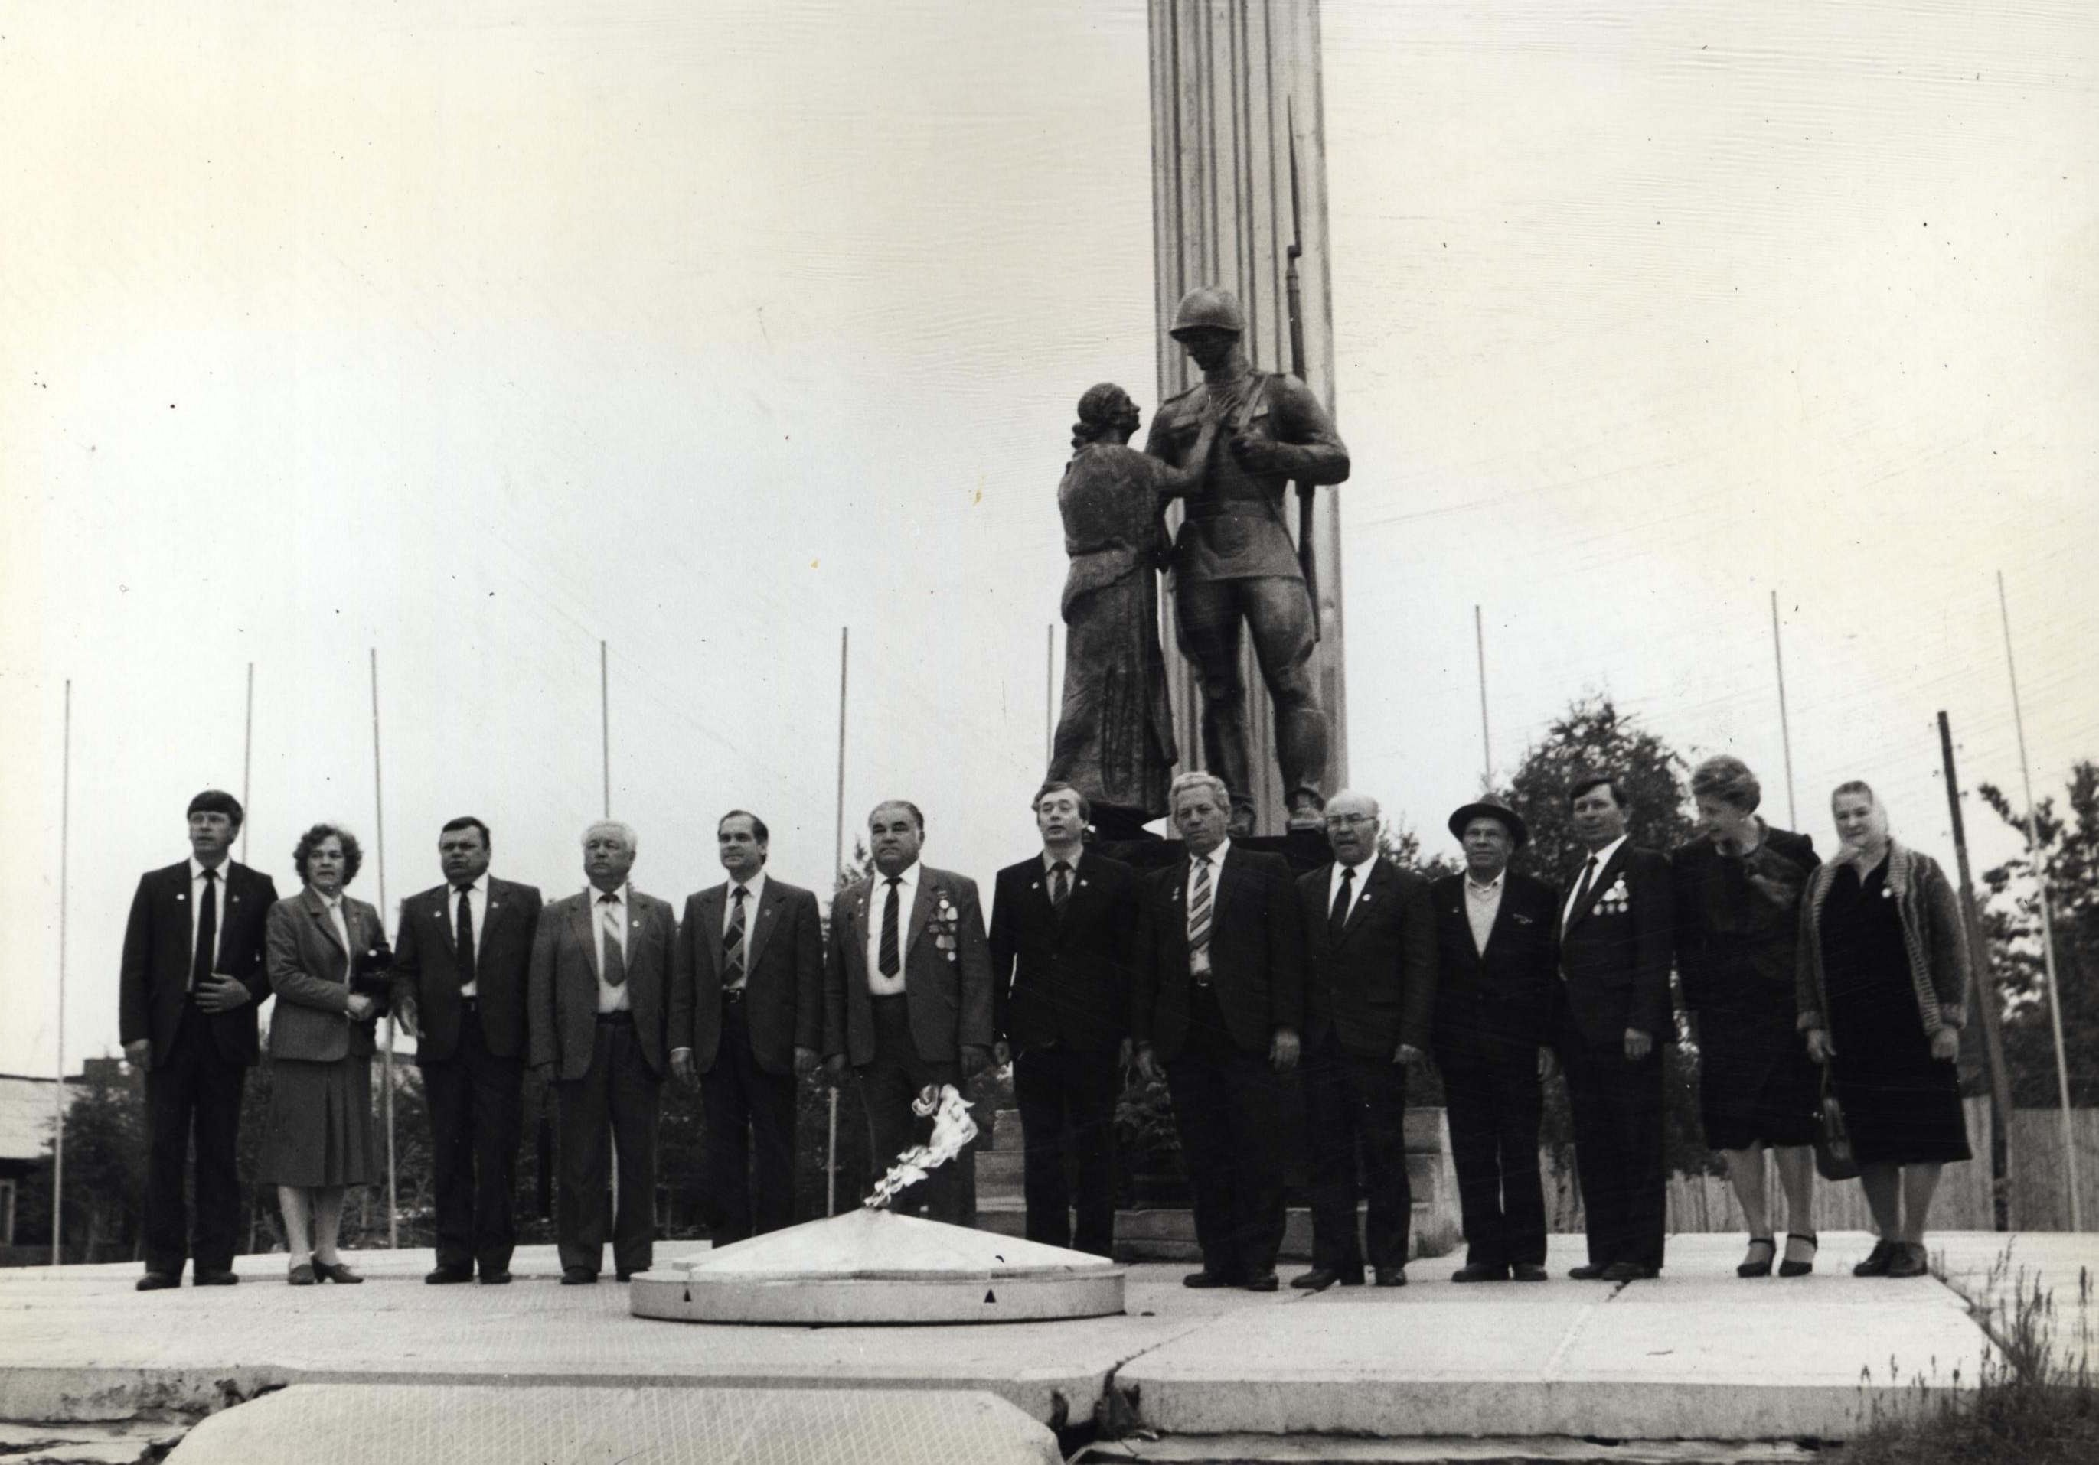
Встреча руководителей Советского района разных лет в день празднования 20-летия со дня образования Советского района.
слева направо
шестой Хмарук И.Н., Борин Г.И., Вокуев Н.Т., Мачехин Г.С.
г. Советский. 12.06.1988.
Фонд Фотодокументы. Опись 1. Лист 301.

Slide 40
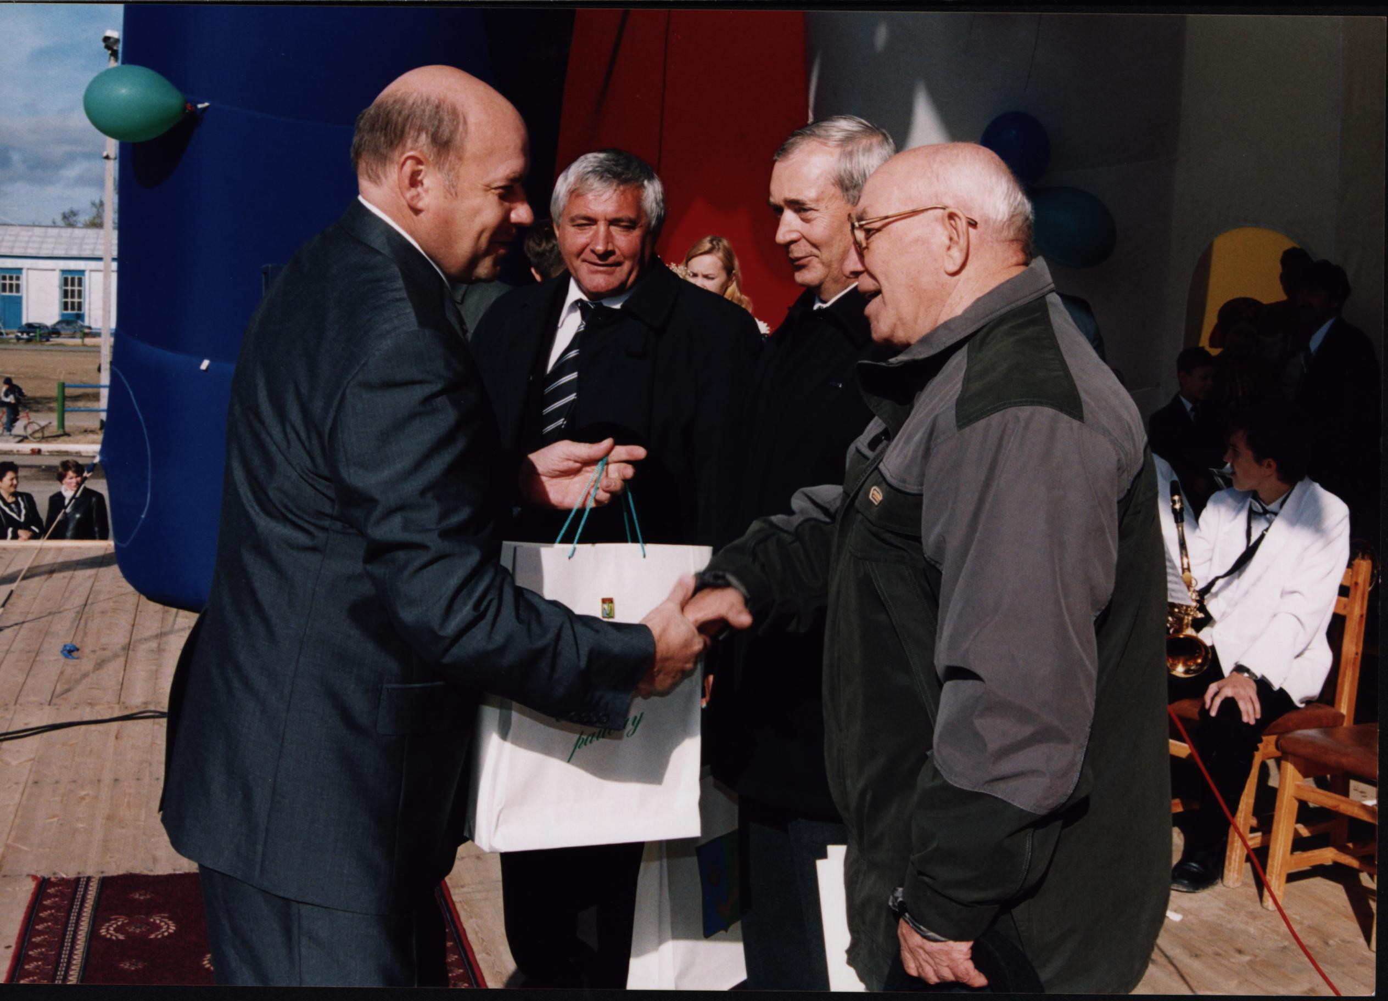
Во время церемонии награждения на торжественном мероприятии посвященном 35-летию со дня образования Советского района.
слева направо
Расковалов А.Н. - глава муниципального образования Советский район, Зеленцов Г.Н., Борин Г.И., Мачехин Г.С.
г. Советский. 19.09.2003.
Фонд Фотодокументы. Опись 1. Лист 993.

Slide 41
Эти Имена, их славная судьба и достижения
навсегда вписаны в летопись нашего района.
При подготовке выставки были использованы документы муниципального архива Советского района а также:
Ю. Переплеткин. Испытание огнем. Журнал «Сибирское богатство». – 2014. № 11. С. 52–56.
- Нифонт Вокуев. Записки о жизненном пути.- Тюмень, 1996.
Выставка подготовлена заведующим архивным отделом
управления по организации деятельности
администрации Советского района
Сластниковой Татьяной Леонидовной
июнь 2023

